Slide 1
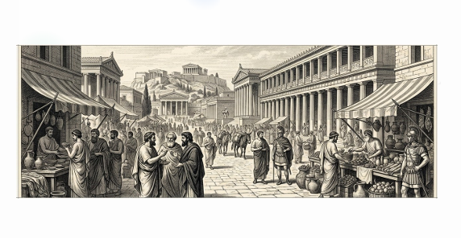
4.2 ΜΟΡΦΕΣ ΑΓΟΡΑΣ

Slide 2
4.2 ΜΟΡΦΕΣ ΑΓΟΡΑΣ
Στο σημερνό μάθημα θα συζητήσουμε για την ιστορία του χρήματος. Η οικονομική ιστορία της ανθρωπότητας, ξεκινά από το αρχαίο ανταλλακτικό εμπόριο και την εμφάνιση των πρώτων νομισμάτων στη Λυδία, για να περάσει στην πρωτοποριακή χρήση του χαρτονομίσματος στην Κίνα και τη γέννηση των παγκόσμιων εμπορικών δικτύων μέσω του Δρόμου του Μεταξιού. Αναλύουμε πώς ο μερκαντιλισμός και η εισροή πολύτιμων μετάλλων και χρυσού από τον Νέο Κόσμο αναμόρφωσαν την Ευρώπη 16^{ος} ως 18^{ος} αι., οδηγώντας στη δημιουργία των πρώτων μετοχικών εταιρειών από τους Ολλανδούς και τη θεμελίωση του σύγχρονου καπιταλισμού. Θα συνεχίσουμε με τη θεωρία του Adam Smith για την ελεύθερη αγορά και τον μετασχηματισμό της Βιομηχανικής Επανάστασης, ενώ θα εξετάσουμε τις κρίσεις του 20ού αιώνα, όπως τη Μεγάλη Ύφεση, την άνοδο και την πτώση του Κανόνα του Χρυσού και του συστήματος Bretton Woods, καταλήγοντας στην ψηφιακή εποχή όπου το διαδίκτυο επαναπροσδιόρισε τη διαφάνεια και την ταχύτητα των παγκόσμιων συναλλαγών.

Slide 3
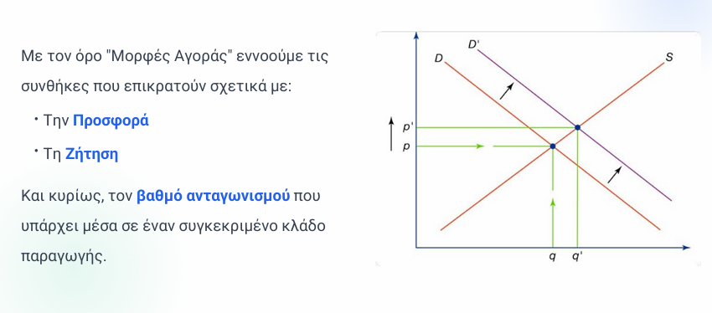
ΜΟΡΦΕΣ ΑΓΟΡΑΣ

Slide 4
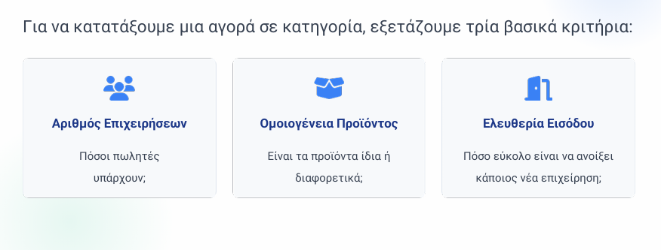
ΚΡΙΤΗΡΙΑ ΔΟΜΗΣ ΤΗΣ ΑΓΟΡΑΣ

Slide 5
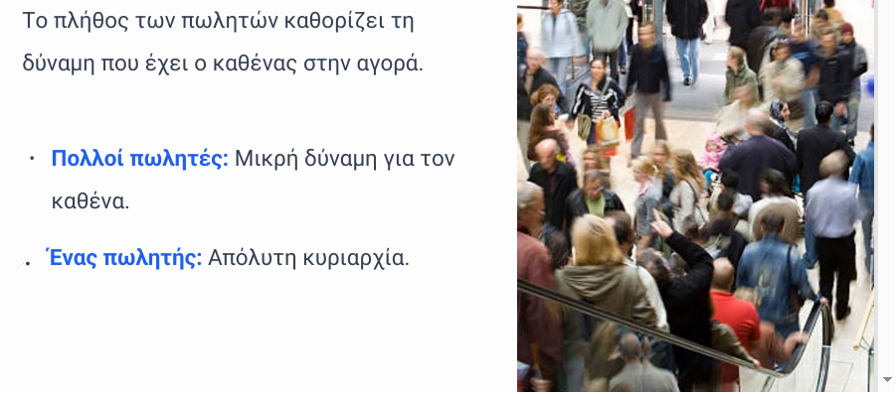
1. ΑΡΙΘΜΟΣ ΤΩΝ ΕΠΙΧΕΙΡΗΣΕΩΝ

Slide 6
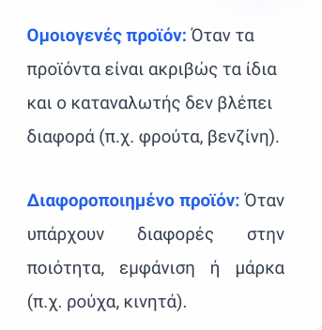
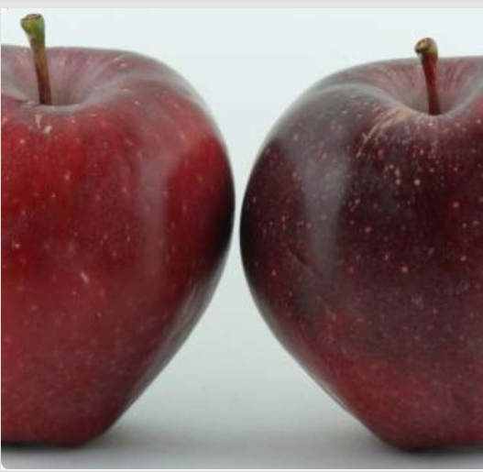
2. ΟΜΟΙΟΓΕΝΕΙΑ ΤΟΥ ΠΡΟΪΟΝΤΟΣ

Slide 7

3. ΕΛΕΥΘΕΡΙΑ ΕΙΣΟΔΟΥ ΚΑΙ ΕΞΟΔΟΥ

Slide 8
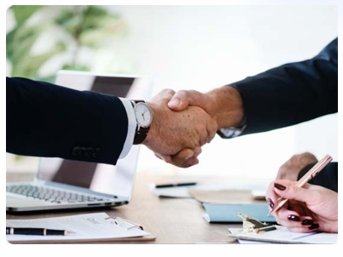
ΟΙ ΚΥΡΙΟΤΕΡΕΣ ΜΟΡΦΕΣ ΑΓΟΡΑΣ
ΤΕΛΕΙΟΣ ΑΝΤΑΓΩΝΙΣΜΟΣ
ΜΟΝΟΠΩΛΙΟ
ΟΛΙΓΟΠΩΛΙΟ
ΜΟΝΟΠΩΛΙΑΚΟΣ ΑΝΤΑΓΩΝΙΣΜΟΣ

Slide 9
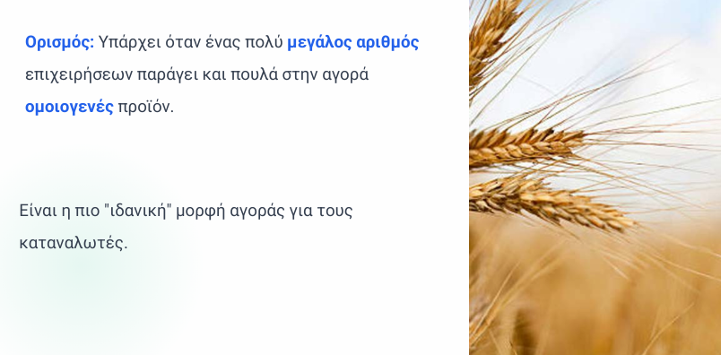
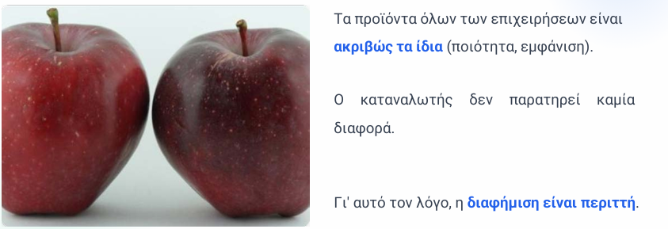
Α. ΤΕΛΕΙΟΣ ΑΝΤΑΓΩΝΙΣΜΟΣ
ΧΑΡΑΚΤΗΡΙΣΤΙΚΑ : ΟΜΟΙΟΓΕΝΕΙΑ

Slide 10
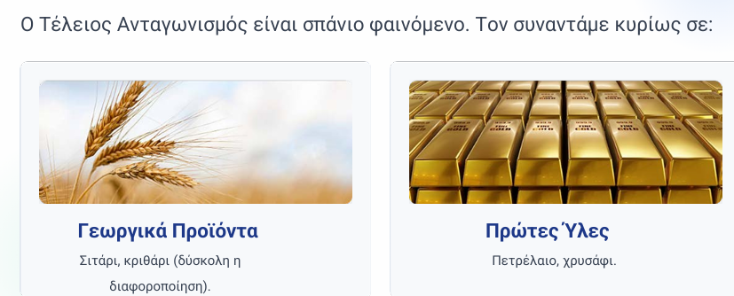
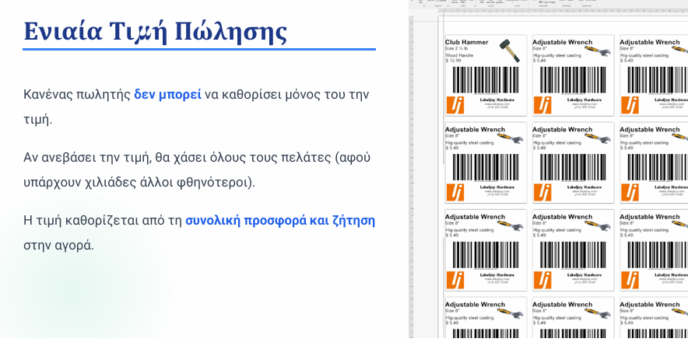
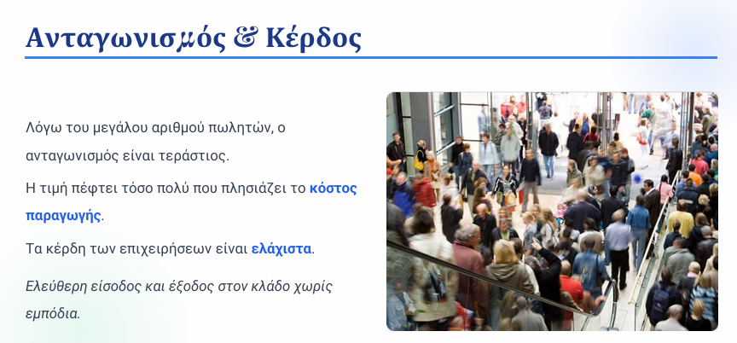

Slide 11
ΑΝΑΚΕΦΑΛΑΙΩΣΗ
Α. Τέλειος Ανταγωνισμός:
Πάρα πολλές μικρές επιχειρήσεις που πωλούν το ίδιο ακριβώς προϊόν.
Καμία επιχείρηση δεν μπορεί να ελέγξει την τιμή (την καθορίζει η αγορά).
Ελεύθερη είσοδος και έξοδος επιχειρήσεων στον κλάδο.
Παράδειγμα: Αγροτικά προϊόντα (π.χ. σιτάρι),τσιγάρα,νερό

Slide 12
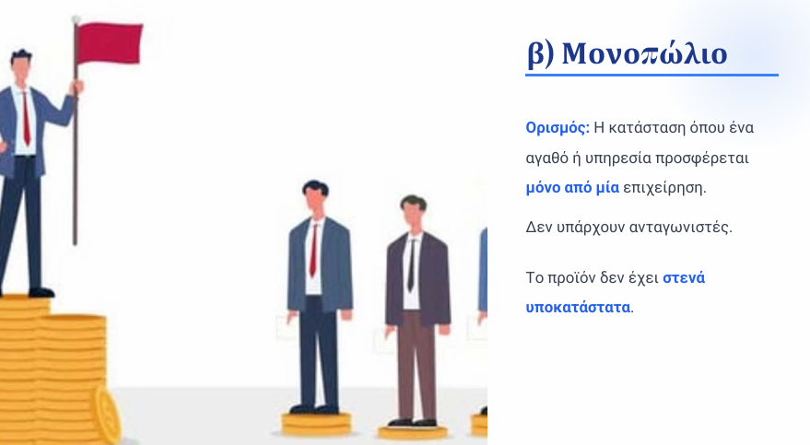
Β. ΜΟΝΟΠΩΛΙΟ

Slide 13
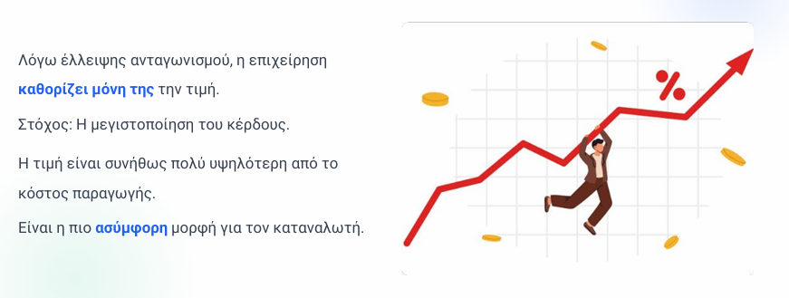
Η ΤΙΜΗ ΣΤΟ ΜΟΝΟΠΩΛΙΟ

Slide 14
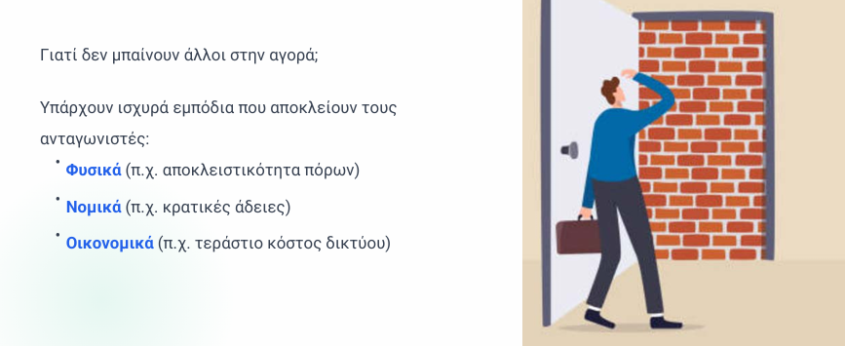
ΕΜΠΟΔΙΑ ΕΙΣΟΔΟΥ

Slide 15
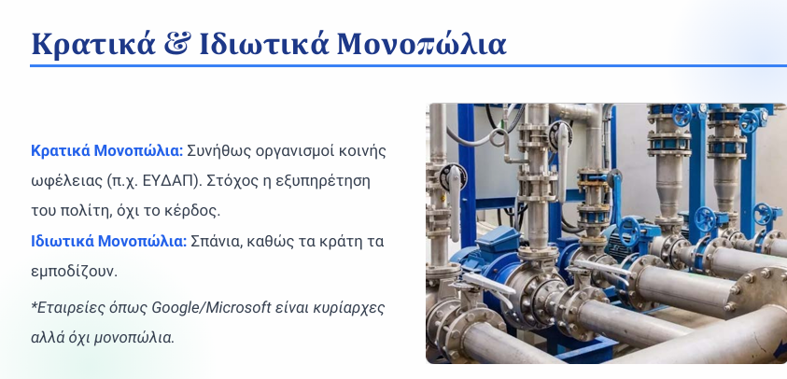
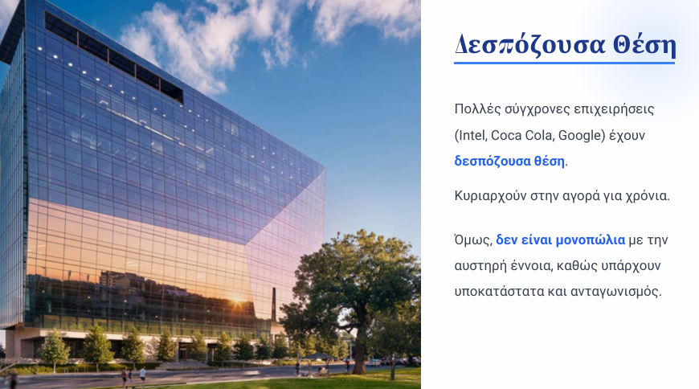
ΜΟΝΟΠΩΛΙΟ

Slide 16
ΑΝΑΚΕΦΑΛΑΙΩΣΗ
Β. Μονοπώλιο:
Υπάρχει μόνο μία επιχείρηση που παράγει το προϊόν.
Δεν υπάρχουν κοντινά υποκατάστατα.
Η επιχείρηση καθορίζει την τιμή (price maker).
Παράδειγμα: Η ΔΕΗ (παλαιότερα) ή μια εταιρεία με αποκλειστική πατέντα για ένα φάρμακο.

Slide 17
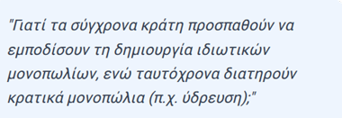
ΕΡΩΤΗΣΗ ΑΝΑΠΤΥΞΗΣ

